Slide 1
Опера «Снегурочка» Н.А.Римского- Корсакова
Выполнила : Файзуллина Айгиза
6 класс
МОБУ ООШ № 7

Slide 2
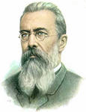
ИСТОРИЯ СОЗДАНИЯ ОПЕРЫ В начале семидесятых годов 19 века русский композитор Римский-Корсаков познакомился со сказкой А. Н. Островского «Снегурочка» (1873). «В зиму 1879—1880 годов, — вспоминал композитор, — я снова прочитал «Снегурочку» и точно прозрел на ее удивительную поэтическую красоту… Не было для меня на свете лучшего сюжета, не было для меня лучших поэтических образов, чем Снегурочка, Лель или Весна».

Slide 3
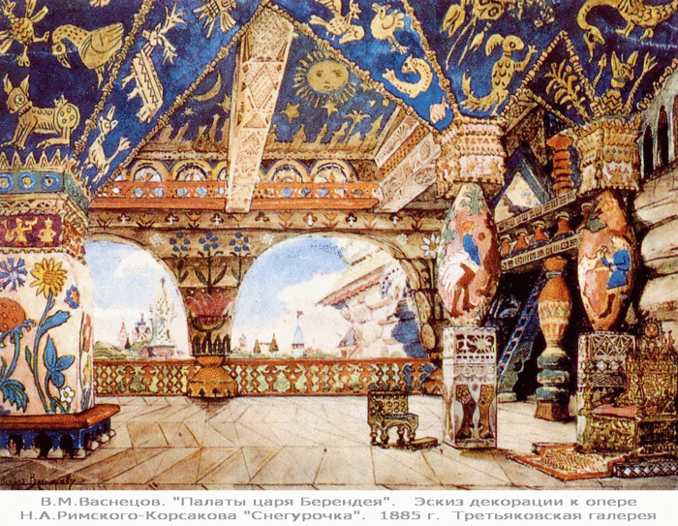
Опера сочинялась летом 1880 года в глухой русской деревне. Композитор говорил впоследствии, что ни одно произведение не давалось ему с такой легкостью и быстротой, как «Снегурочка». В 1881 году опера была завершена. Премьера, состоявшаяся 29 января (10 февраля) следующего года на сцене Мариинского театра, прошла с большим успехом.

Slide 4
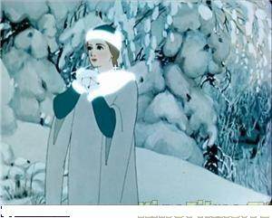
Оперу восторженно принял и
А. Н. Островский:
«Музыка к моей
«Снегурочке»
удивительная, я
ничего не мог никогда
себе представить
более к ней подходящего и так
живо выражающего
всю поэзию русского
языческого культа и этой
сперва снежно-
холодной, а потом
неудержимо страстной
героини сказки».

Slide 5
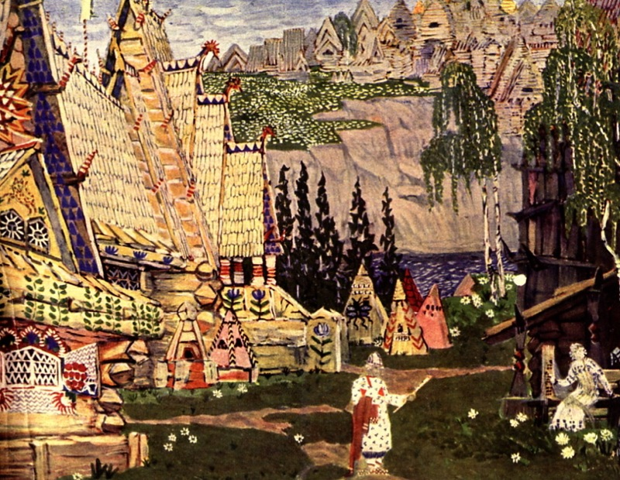
Оптимистическая идея оперы — прославление могущественных животворных сил природы, несущих людям счастье — коренится в народной поэзии. «Снегурочка» воплощает вместе с тем мысль о великой преображающей силе искусства. В опере противопоставлены два мира — реальный и фантастический, олицетворяющий, по словам композитора, «вечные, периодически выступающие силы природы».

Slide 6
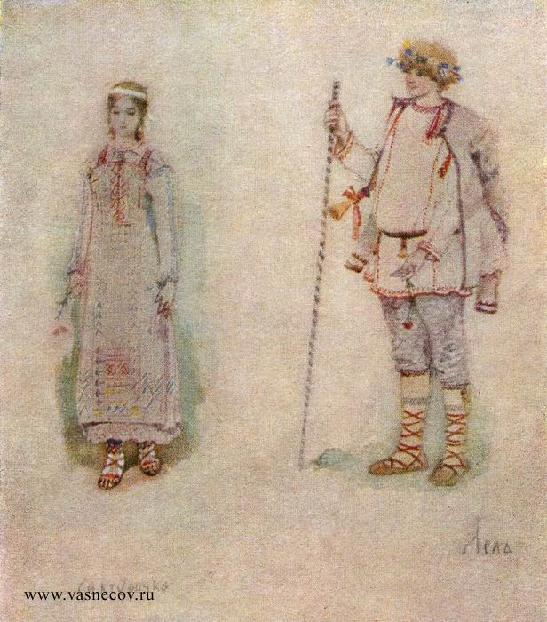
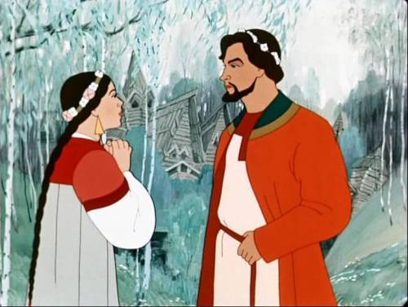
Персонажи оперы
Снегурочка, пастух Лель и царь Берендей — персонажи полуреальные, полуфантастические. Яриле-солнцу — «творческому началу, вызывающему жизнь в природе и людях» — враждебен суровый Мороз. Снегурочка — холодное дитя Мороза и Весны — всей душой тянется к людям, к солнцу, и композитор с замечательной правдой выражения показывает, как постепенно любовь и тепло торжествуют в ее сердце, приводя к гибели.

Slide 7
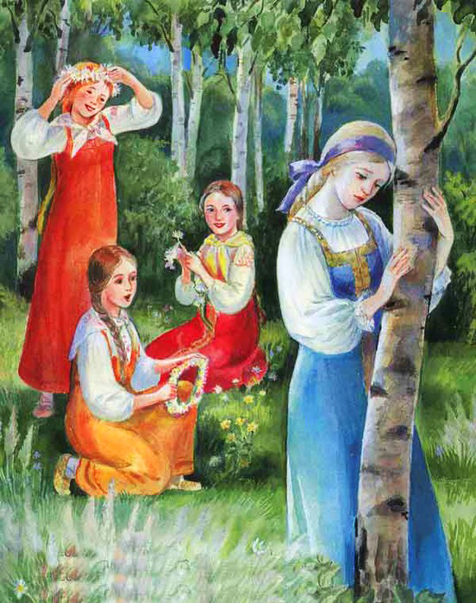
В арии Снегурочки «С подружками по ягоду ходить» легкие и грациозные переливы голоса перекликаются с прозрачными и холодноватыми напевами флейты. В лирически-проникновенной ариетте Снегурочки «Слыхала я, слыхала» ласково-нежным и хрупким вокальным фразам вторит выразительная мелодия гобоя.

Slide 8
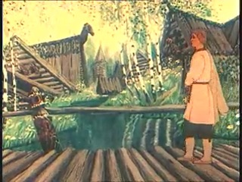
Первый акт открывается протяжной песней Леля «Земляничка-ягодка» и веселой плясовой «Как по лесу лес шумит».
Третья песня Леля «Туча со громом сговаривалась» начинается пастушьим наигрышем кларнета; на его фоне возникает широкая, привольная мелодия.

Slide 9
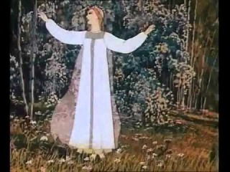
Сцена таяния Снегурочки — один из трогательнейших в мировой оперной литературе эпизодов. Хрупкая нежность образа Снегурочки оттеняется величественным, лучезарным звучанием заключительного хорового гимна «Свет и сила, бог Ярило».

Slide 10
СПАСИБО ЗА ВНИМАНИЕ!

